Slide 1
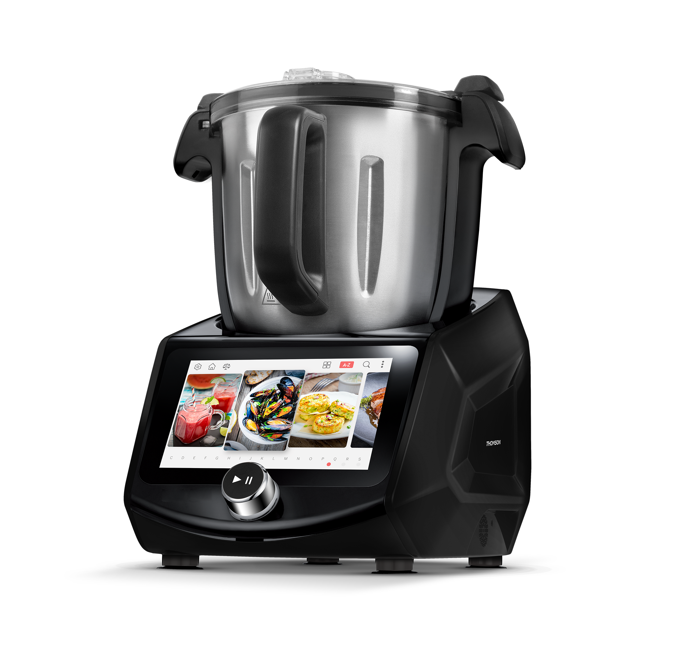
^{THCM345PB}
^{I-GENIMIX}
Robot multifonction à affichage digital tactile couleur de 7 pouces (18cm)
Robot multifonction connecté
Capacité : bol inox avec poignée centrale de 4,5L (utile 3,5L)
600 Recettes digitales pas à pas
Vitesses jusqu’à 5500 tours/min + fonction Turbo
Température réglable de 37° à 120°C
Bouton de contrôle lumineux et balance intégrée à 5g près.
Accessoires : panier vapeur XXL avec couvercle en verre, petit panier plastique, couteau 4 lames inox démontable, pétrin, fouet, spatule, râpe à légumes et bouchon doseur
Puissance moteur : 1000W
Puissance chauffe : 1000W
Une capacité XXL et une accessoirisation complète
Son bol de 4,5L vous permet de cuisiner pour toute la famille. Il remplace à lui seul 8 fonctions en 1 seul robot pour une cuisine faite maison rapide et facile.
Ecran couleur de 18cm et 10 recettes nouvelles recettes par mois.
Découvrez plus de 600 recettes disponibles et 10 nouvelles recettes par mois téléchargeables directement sur le I-Genimix. Laissez vous guidez par les recettes pas à pas et revisitez la cuisine de tous les jours.
 | Produit |  | Gift box |  | Carton Export
Dimensions (cm) | 38 x 21 x 32 |  | 48,1 x 32,9 x 59,8 |  | -
Poids Net (Kg) | 8,2kg |  | - |  | -
Poids Brut (Kg) | - |  | 12kg |  | -
PCB | - |  | 1
Quantités | 20' | 315 | 40' | 637 | 40HQ | 728 pcs
MOQ | 728 pcs |  | DEEE |  | 1,33€ HT
^{Code EAN : 3527570090516}
01/2018 Le Groupe se réserve le droit de modifier à tout moment et sans préavis les produits décrits dans ce document. Celui-ci ne peut constituer un document contractuel.
^{mythomson.com}

